Slide 1


典型同步时序逻辑电路设计
魏继增（副教授）
天津大学
智能与计算学部
计算机学院

Slide 2
主要内容：
同步时序逻辑电路设计综述
同步计数器
寄存器和移位寄存器
有限状态机的设计

Slide 3
回顾时序逻辑电路
时序逻辑电路有两个特点：
时序逻辑电路的稳定输出不仅与输入有关，还与当前的电路状态相关。
从结构上看，时序逻辑电路由组合逻辑和存储器件（触发器或寄存器）组成，可以带有反馈回路。
输入信号
组合逻辑电路
输出信号
存储器件输出信号
存储器件
存储器件输入信号

Slide 4
主要内容：
同步时序逻辑电路设计综述
同步计数器
寄存器和移位寄存器
有限状态机的设计

Slide 5
N-位二进制加1计数器
clk
N
cout
rstn
功能描述：当复位信号rstn有效时（低电平），计数器的计数值cout等于“0”；否则，每个时钟有效沿到来时（上升沿或下降沿），计数器的计数值cout自动加“1”，当计数值到达最大值（2^{N}-1）后，计数器自动回到“0”重新计数，故也称为循环计数器。

Slide 6
例题1 — — 4位二进制加1计数器
module counter_N #(parameter N = 4) (cout, rstn, clk);
input clk, rstn;
output [N-1:0] cout;
reg [N-1:0] cout;
always @(posedge clk)
if (~rstn)
cout <= 0;
else
cout <= cout + 1; // 加1计数
endmodule

Slide 7
例题2 — — 带复位/置位/停止的二进制计数器
cout
N
clk
N
cout
rstn
clk
rstn
setn
stop
cin
普通4位二进制计数器
通用N位二进制计数器
rst | set | stop | clk | cout | 说明
0 | X | X |  | 0 | 清零
1 | 0 | X |  | cin | 置位
1 | 1 | 0 |  | 计数值 | 加1计数
1 | 1 | 1 | X | cout | 停止保持

Slide 8
例题2 — — 带复位/置位/停止的二进制计数器
module counter #(parameter N = 4) (cout, clk, rstn, setn, stop, cin);
input clk, rstn, setn, stop;
input [N-1:0] cin;
output [N-1:0] cout;
reg [N-1:0] cout;
always @(posedge clk) begin
if (~rstn) // 清零
cout <= 0;
else if (~setn) // 置位
cout <= cin;
else if (stop) // 停止保持
cout <= cout;
else cout <= cout + 1; // 加1计数
end
endmodule

Slide 9
计数器的应用 — — 时钟分频器
由于成本等原因，一个电路系统往往只有单个时钟晶振，产生固定频率的时钟信号（如Nexys4 DDR FPGA中时钟为100MHZ）。但系统中许多模块的工作频率与该时钟频率不同，为了满足模块的工作需求，需采用分频或倍频电路产生不同频率的时钟。
时钟分频器对输入时钟进行降频（低频率时钟）。
倍频器无法采用Verilog HDL描述，必须采用模拟PLL。

Slide 10
例题3 — — 基于计数器的时钟分频器
module clkdiv(clk50M, clk25M, clk, rstn);
input clk, rstn; // clk为100M时钟信号
output clk50M, clk25M;
reg [1:0] counter;
always @(posedge clk) begin
if (~rstn)
counter <= 0;
else
counter <= counter + 1;
end
assign clk50M = counter[0]; // 50M时钟信号
assign clk25M = counter[1]; // 25M时钟信号
endmodule
counter[0]:
0 → 1 → 0 → 1 → ...
counter[1]:
0 → 1 → 0 → 1 → ...
10ns
10ns
10ns
10ns
以20ns为周期的0-1序列
20ns
20ns
20ns
20ns
以40ns为周期的0-1序列

Slide 11
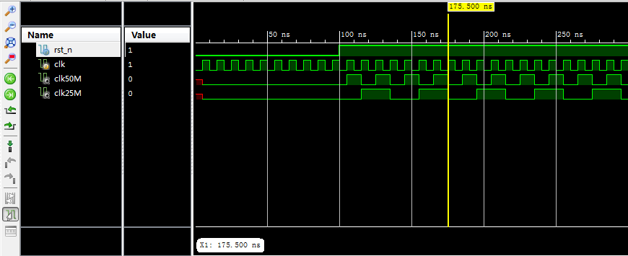
例题3 — — 基于计数器的时钟分频器

Slide 12
100Mhz时钟分频和相应计数位
counter[i] | 频率（hz） | counter[i] | 频率（hz）
0 | 50,000,000 | 11 | 24,414
1 | 25,000,000 | 12 | 12,207
2 | 12,500,000 | 13 | 6,103
3 | 6,250,000 | 14 | 3,051
4 | 3,125,000 | 15 | 1,525
5 | 1,562,500 | 16 | 762
6 | 781,250 | 17 | 381
7 | 390,625 | 18 | 190
8 | 195,312 | 19 | 95
9 | 97,656 | 20 | 47
10 | 48,828 | 21 | 23

Slide 13
练习1 — — 7段数码管的动态显示
利用7段数码管的点亮“余
晖效应”实现功能。
设计一个扫描控制电路（时
钟分频电路），依次刷新8
个7段数码管。
刷新频率大于30次/秒，人
眼感觉不出闪烁变化。
但刷新频率也不可过快，否
则人眼无法反应
8个7段数码管共享同一套数据线（CA～CG和DP）。
如何能让8个7数码管显示不同的数字？

Slide 14
练习1 — — 7段数码管的动态显示（cont.）
Data
基于分频电路（计数器）实现8个七段数码管的动态显示
显示0x12345678
20分钟

Slide 15
主要内容：
同步时序逻辑电路设计综述
同步计数器
寄存器和移位寄存器
有限状态机的设计

Slide 16
例题4 — — 带同步复位/使能的8位D寄存器
clk
rst_n
Q
8
en
module reg_8 (Q, clk, rstn, en, D);
input clk, rstn, en;
input [7:0] D;
output [7:0] Q;
reg [7:0] Q;
always @(posedge clk) begin
if (~rstn)
Q <= 8'b0000_0000;
else if (en == 1'b0)
Q <= Q;
else Q <= D;
end
endmodule
8
D

Slide 17
移位寄存器的设计
移位寄存器是一种既能存储数据，又能对所存数据在时钟信号的作用下按位向高位（或低位）顺移的寄存器。
在数字通信系统中，移位寄存器可用于延迟传输，也可广泛用于并行数据和串行数据的转换。
D
Q
D
Q
D
Q
. . .
D
Q
clk
clk
clk
clk

Slide 18
例题5 — — 串入-串出结构右移位寄存器
串入-串出结构右移移位寄存器如下图。串行数据加载到串行输入端SERIN，每个时钟有效沿，寄存器中的数据右移1位，最左面的触发器存入SERIN端的新数据。如果寄存器由n个触发器构成，则SERIN端的新数据经过n个时钟周期后，就会出现在串行输出端SEROUT。
D_{n-1}
Q_{n-1}
D_{n-2}
Q_{n-2}
D_{n-3}
Q_{n-3}
. . .
D₀
Q₀
SERIN
SEROUT
clk
clk
clk
clk

Slide 19
例题5 — — 串入-串出结构右移位寄存器(cont.)
module shifter_R(SEROUT, clk, rst_n, SERIN);
input clk, rst_n, SERIN;
output SEROUT;
reg [3:0] Q;
always @(posedge clk) begin
if (~rst_n)
Q <= 4'b0000;
else begin // 以下移位描述不能采用阻塞赋值
Q[3] <= SERIN;
Q[2] <= Q[3];
Q[1] <= Q[2];
Q[0] <= Q[1];
end
end
assign SEROUT = Q[0]; // 串行输出
endmodule

Slide 20

例题6 — — 串入-并出结构右移位寄存器
串入-并出结构右移移位寄存器，当串行输入端SERIN的数据经过n个时钟周期后，顺序移入寄存器，可在RD信号的控制下将寄存器中的数据并行输出。
OUT_{n-1}
OUT_{n-2}
OUT_{n-3}
OUT₀
. . .
RD
D_{n-1}
Q_{n-1}
D_{n-2}
Q_{n-2}
D_{n-3}
Q_{n-3}
. . .
D₀
Q₀
SERIN
clk
clk
clk
clk

Slide 21
例题6 — — 串入-并出结构右移位寄存器(cont.)
module shifter_R(OUT, clk, rst_n, RD, SERIN);
input clk, rst_n, RD, SERIN;
output [3:0] OUT;
reg [3:0] Q;
always @(posedge clk) begin
if (~rst_n)
Q <= 4'b0000;
else begin
Q <= Q >> 1;
Q[3] <= SERIN;
end
end
assign OUT = (RD == 1)? Q : 0; // 并行输出
endmodule

Slide 22
例题7 — — 并入-串出结构右移位寄存器（自学）
并入-串出结构右移移位寄存器，在置位信号set为“1”时，在时钟有效沿的作用下，从输入端Data并行接收数据；当set为“0”时，在时钟有效沿的作用下，将寄存器中的数据从串行输出端SEROUT移出，从而实现并行数据到串行数据的转换。

Slide 23
例题7 — — 并入-串出结构右移位寄存器（自学）
module shifter_R(SEROUT, clk, rst_n, set, Data);
input clk, rst_n, set;
input [3:0] Data;
output SEROUT;
reg [3:0] Q;
always @(posedge clk) begin
if (~rst_n)
Q <= 4'b0000;
else if (set == 1) Q <= Data; // 并入
else begin
Q[3] <= 0;
Q[2] <= Q[3];
Q[1] <= Q[2];
Q[0] <= Q[1];
end
end
assign SEROUT = Q[0]; // 串行输出
endmodule

Slide 24
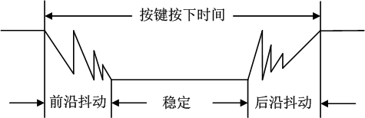
按键（Button）去抖动
按键多是机械式开关，一个按键开关在闭合时不会马上接通，断开时也不会一下断开，而是产生一系列的抖动（短脉冲），抖动可能持续十几毫秒到上百毫秒不等。
如果误将按键信号稳定前的短脉冲送到计数器等时序电路，可能导致寄存器存储错误的值，误以为按键按了多次，因此必须加上抖动消除电路。

Slide 25
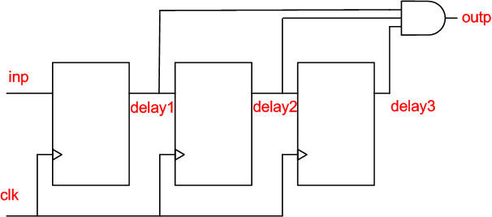
移位寄存器的应用 — — 按键去抖动
基于移位寄存器的去抖电路，时钟信号clk的频率必须足够低，以便开关抖动在3个时钟周期前结束，通常使用190HZ的频率。
输入信号在连续3个时钟周期都为1时，输出才为1，从而去抖。

Slide 26
例题8 — — 按键的去抖电路
module debounce(btn_out, clk, rstn, btn_in);
input clk, rstn;
input btn_in; // 按键输入
output btn_out;
reg [2:0] delay;
always @(posedge clk) begin
if (~rstn)
delay <= 3'b000;;
else begin // 按键去抖
delay[0] <= btn_in;
delay[1] <= delay[0];
delay[2] <= delay[1];
end
end
assign btn_out = delay[0] & delay[1] & delay[2];
endmodule

Slide 27
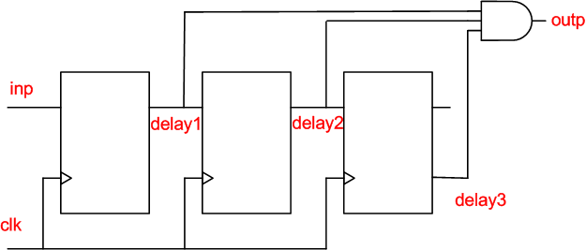
移位寄存器的应用 — — 单脉冲发生器
单脉冲发生器可使按键操作形成有效边沿，触发特定事件。
单脉冲发生器也可用于按键去抖。

Slide 28
例题9 — — 按键单脉冲发生器
module ClkPluse(btn_out, clk, rstn, btn_in);
input clk, rstn, btn_in;
output btn_out;
reg [2:0] delay;
always @(posedge clk) begin
if (~rstn)
delay <= 3'b000;
else begin // 形成单脉冲
delay[0] <= btn_in;
delay[1] <= delay[0];
delay[2] <= delay[1];
end
end
assign btn_out = delay[0] & delay[1] & ~delay[2];
endmodule

Slide 29
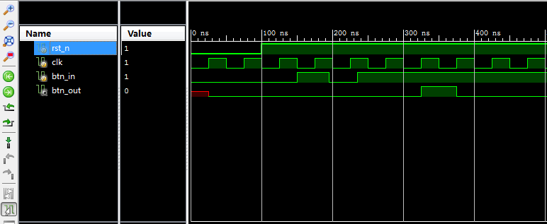
例题9 — — 按键单脉冲发生器（cont.）
单脉冲

Slide 30
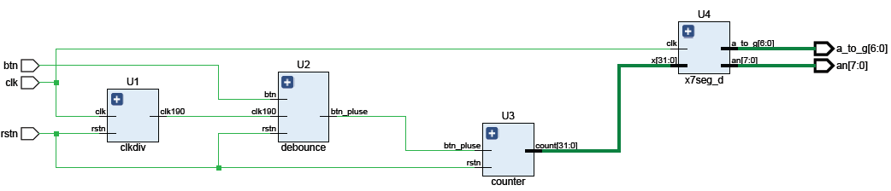
练习2 — — 按键单脉冲计数器
以某一按键作为输入，每次按下该按键计数器的计数值加1，并在7段数码管上显示计数值。（注：体会按键去抖和单脉冲）
顶层模块
clk
8
an
rst_n
7
a_to_g
btn

Slide 31
主要内容：
同步时序逻辑电路设计综述
同步计数器
寄存器和移位寄存器
有限状态机的设计

Slide 32
回顾状态机的基本结构和概念
状态机通常包括三部分：决定次态的组合逻辑电路，存储现态的时序逻辑电路，输出组合逻辑电路。通常，状态机的状态数是有限的，故称为有限状态机（Finite State Machine，FSM）
状态机的基本操作包括两种：根据现态和输入进行状态机内部状态转换以及产生输出信号。根据输出信号是否与电路输入有关，可将状态机分为：Mealy机和Moore机。
输入
组合逻辑
时序逻辑
组合逻辑
次态
现态
输出
次态逻辑
现态逻辑
输出逻辑
时钟

Slide 33
状态机的状态转换图表示法
状态转换图中，每个状态用一个圆圈表示，圆圈内有标识状态的符号。用带箭头的方向线指示状态转换的方向，若方向线的起点和终点都在同一个圆圈上，则状态不变。
A
Mealy机
Start'
IDLE
Moore机
Z'
/Y'
Start
X'/Y
X'/Y'
S1
X₁&&X₂
Z'
(X₁&&X₂)'
C
B
X/Y'
S2
S3
X/Y'
Z
Z'

Slide 34
基于Verilog HDL状态机设计的步骤
依据设计要求，确定采用Moore机还是Mealy机。
根据状态转移和输出画出状态转换图
分析设计要求，列出状态机的所有状态，并对每一个状态进行状态编码。
根据状态转换图，采用Verilog HDL对状态机进行描述。

Slide 35
例10 — — 序列检测器
设计一个序列检测电路，检测出串行输入端Sin中的4位二进制序列0101，当检测到该序列时，输出Out = 1；如果没有检测到该序列时，输出Out = 0（注：010101相当于出现两个0101序列）。
1/0
0/0
S₀
0/0
S₁
描述状态机的方法有三种：
一段式状态机
二段式状态机
三段式状态机
1/0
0/0
1/0
0/0
S₃
S₂
1/1

Slide 36
例10 — — 序列检测器（一段式）
module Detector_1(Out, clk, rst_n, Sin);
input clk, rst_n, Sin;
output reg Out;
reg [1:0] state;
// 状态声明及编码
parameter [1:0] s0 = 2'b00, s1 = 2'b01, s2 = 2'b10, s3 = 2'b11;
always @(posedge clk) begin
if (~rst_n)
state <= s0;
else begin
case (state) // 状态跳转及输出
s0: begin Out <= 1'b0; state <= (Sin == 1)? s0 : s1; end
s1: begin Out <= 1'b0; state <= (Sin == 1)? s2 : s1; end
s2: begin Out <= 1'b0; state <= (Sin == 1)? s0 : s3; end
s3: if (Sin == 1) begin Out <= 1'b1; state <= s2; end
else begin Out <= 1'b0; state <= s1; end
endcase
end
end
endmodule
一段式写法应该避免！
时序逻辑与组合逻辑描述混在在一起。
不利于时序约束的添加。
不利于综合器对设计进行优化。

Slide 37
例10 — — 序列检测器（二段式）
module Detector_2(Out, clk, rst_n, Sin);
input clk, rst_n, Sin;
output reg Out;
reg [1:0] current_state, next_state;
parameter [1:0] s0 = 2'b00, s1 = 2'b01, s2 = 2'b10, s3 = 2'b11;
always @(posedge clk) begin // 时序逻辑：描述状态的转换
if (~rst_n) current_state <= s0;
else current_state <= next_state;
end
always @(*) begin // 组合逻辑：描述状态转换条件、规律和电路输出
if (~rst_n) begin next_state = s0; Out = 1'b0 end;
else
case (current_state)
s0: begin Out = 1'b0; next_state = (Sin == 1)? s0 : s1; end
s1: begin Out = 1'b0; next_state = (Sin == 1)? s2 : s1; end
s2: begin Out = 1'b0; next_state = (Sin == 1)? s0 : s3; end
s3: if (Sin == 1) begin Out = 1'b1; next_state = s2; end
else begin Out = 1'b0; next_state = s1; end
endcase
end
endmodule
推荐写法！
输出易产生毛刺。

Slide 38
例10 — — 序列检测器（三段式）
module Detector_2(Out, clk, rst_n, Sin);
input clk, rst_n, Sin;
output reg Out;
reg [1:0] current_state, next_state;
parameter [1:0] s0 = 2'b00, s1 = 2'b01, s2 = 2'b10, s3 = 2'b11;
always @(posedge clk) begin // 时序逻辑：描述状态的转换（一段）
if (~rst_n) current_state <= s0;
else current_state <= next_state;
end
always @(*) begin // 组合逻辑：描述状态转换条件和规律（二段）
if (~rst_n) next_state = s0;
else
case (current_state)
s0: begin next_state = (Sin == 1)? s0 : s1; end
s1: begin next_state = (Sin == 1)? s2 : s1; end
s2: begin next_state = (Sin == 1)? s0 : s3; end
s3: if (Sin == 1) begin next_state = s2; end
else next_state = s1; end
endcase
end
见下一页

Slide 39
例10 — — 序列检测器（三段式续）
// 输出逻辑：输出信号经过一个寄存器再送出，可以消除Out信号中的毛刺（三段）
always @(posedge clk) begin
if (~rst_n) Out <= 1'b0;
else begin
case (current_state)
s0, s1, s2 : Out <= 1'b0;
s3 : if (Sin == 1) Out <= 1'b1;
else Out <= 1'b0;
endcase
end
end
endmodule
三段式是状态机优先推荐写法！

Slide 40
练习3 — — 报纸贩卖机
假设报纸价格为15分。
投币器只能接受5分和1角的硬币。
投币器不找钱。
合法的硬币组合包括：
1个5分的硬币和一个1角的硬币
3个五分的硬币
1个1角的硬币和一个5分的硬币
两个1角的硬币是合法的，但不找钱

Slide 41
练习3 — — 报纸贩卖机（cont.）
画出有限状态机。
采用三段式编写可综合的Verilog RTL。
使用Nexys4 DDR FPGA开发板验证，其中，按键模拟投币，LED灯标识购买是否成功。
30分钟

Slide 42
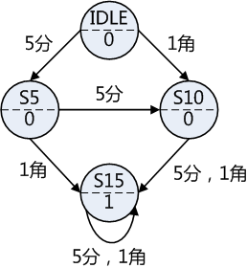
练习3 — — 报纸贩卖机（cont.）
1角
5分

Slide 43
作业1
采用Verilog HDL描述一个4位可逆计数器，当UP信号为“1”时，加1计数；当UP信号为“0”时，减1计数。
作业2
在Nexys4实现如下功能：基于移位寄存器实现跑马灯，即循环依次点亮8个LED灯，且必须带有复位端。

Slide 44
作业3
在Nexys4实现如下功能：以某一按键作为输入，每次按下该按键计数器的计数值加1，并在7段数码管上显示计数值，计数范围0～99。（注：利用“典型组合逻辑电路设计”中提到的移位加3算法实现二进制转十进制）

Slide 45
作业4
在Nexys4上实现汽车尾灯控制电路，画出状态转换图。
汽车驾驶室有刹车开关（HAZ），左转弯开关（LEFT）和右转弯开关（RIGHT），司机操作这3个开关给出车辆的行驶状态。假设汽车尾部左右各有3个指示灯，分别用LA，LB，LC，RA，RB，RC表示，这些灯的亮、灭规律如下：
汽车正常行驶，6个灯全部熄灭。
汽车刹车，尾灯工作在警报状态，6个灯按一定频率闪烁。
左转弯时，左侧三个灯轮流顺序点亮，右侧灯全灭。
右转弯时，右侧三个灯轮流顺序点亮，左侧灯全灭。

Slide 46
作业4（cont.）
电路的输入时钟为CLK，CLK的频率对应尾灯所要求的闪烁和点亮频率。
LC
LB
LA
RA
RB
RC
左转尾灯闪烁顺序
右转尾灯闪烁顺序

Slide 47
作业4（cont.）
拨动开关SW0，SW5和SW4分别对应刹车开关HAZ，左转开关LEFT以及右转开关RIGHT；LED灯LD5，LD6和LD7对应3个左转尾灯LA，LB和LC；LD4，LD3和LD2对应3个右转尾灯RA，RB和RC。
左转和右转开关同时按下，进入警报状态（等同刹车）。
左转或右转时，操作刹车，则进入警报状态。

Slide 48
作业提交要求
作业1, 2, 3提交word或pdf版，包括Verilog代码和testbench，不用提交波形图。
作业4提交word或pdf版Verilog代码和状态转换图，并自行在开发板上对如下输入进行测试：
刹车
左转和右转分别按下
左转或右转时刹车
左转和右转同时按下
12月20日晚24:00之前提交

